Slide 1
简单数论基础
wrpwrp

Slide 2
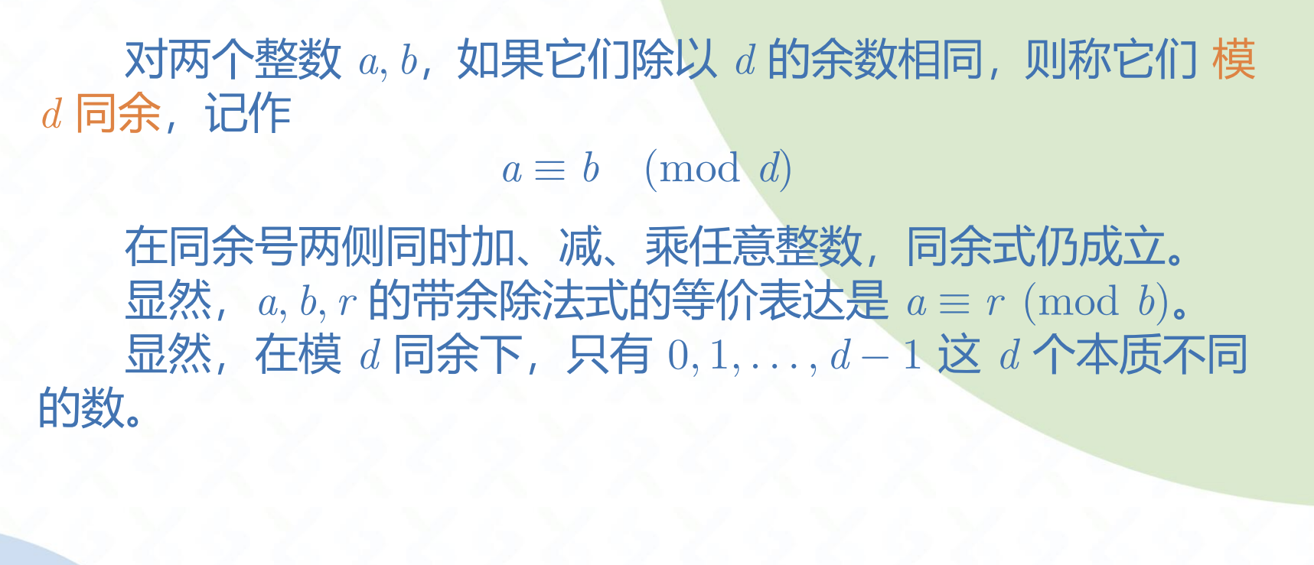
同余

Slide 3
欧几里得算法（exgcd）
一般用于求解 ax + by = gcd (a, b)

Slide 4
欧几里得算法（exgcd）
我们尝试在求 gcd 的过程中求解。

Slide 5
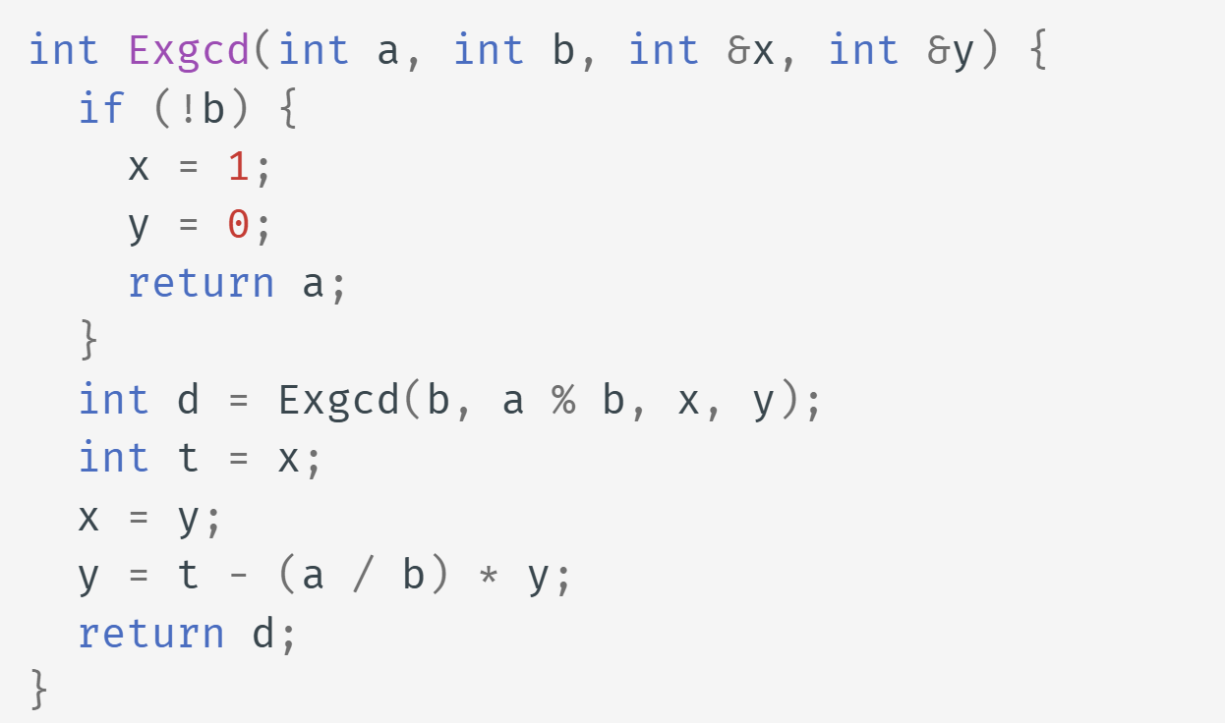
欧几里得算法（exgcd）

Slide 6
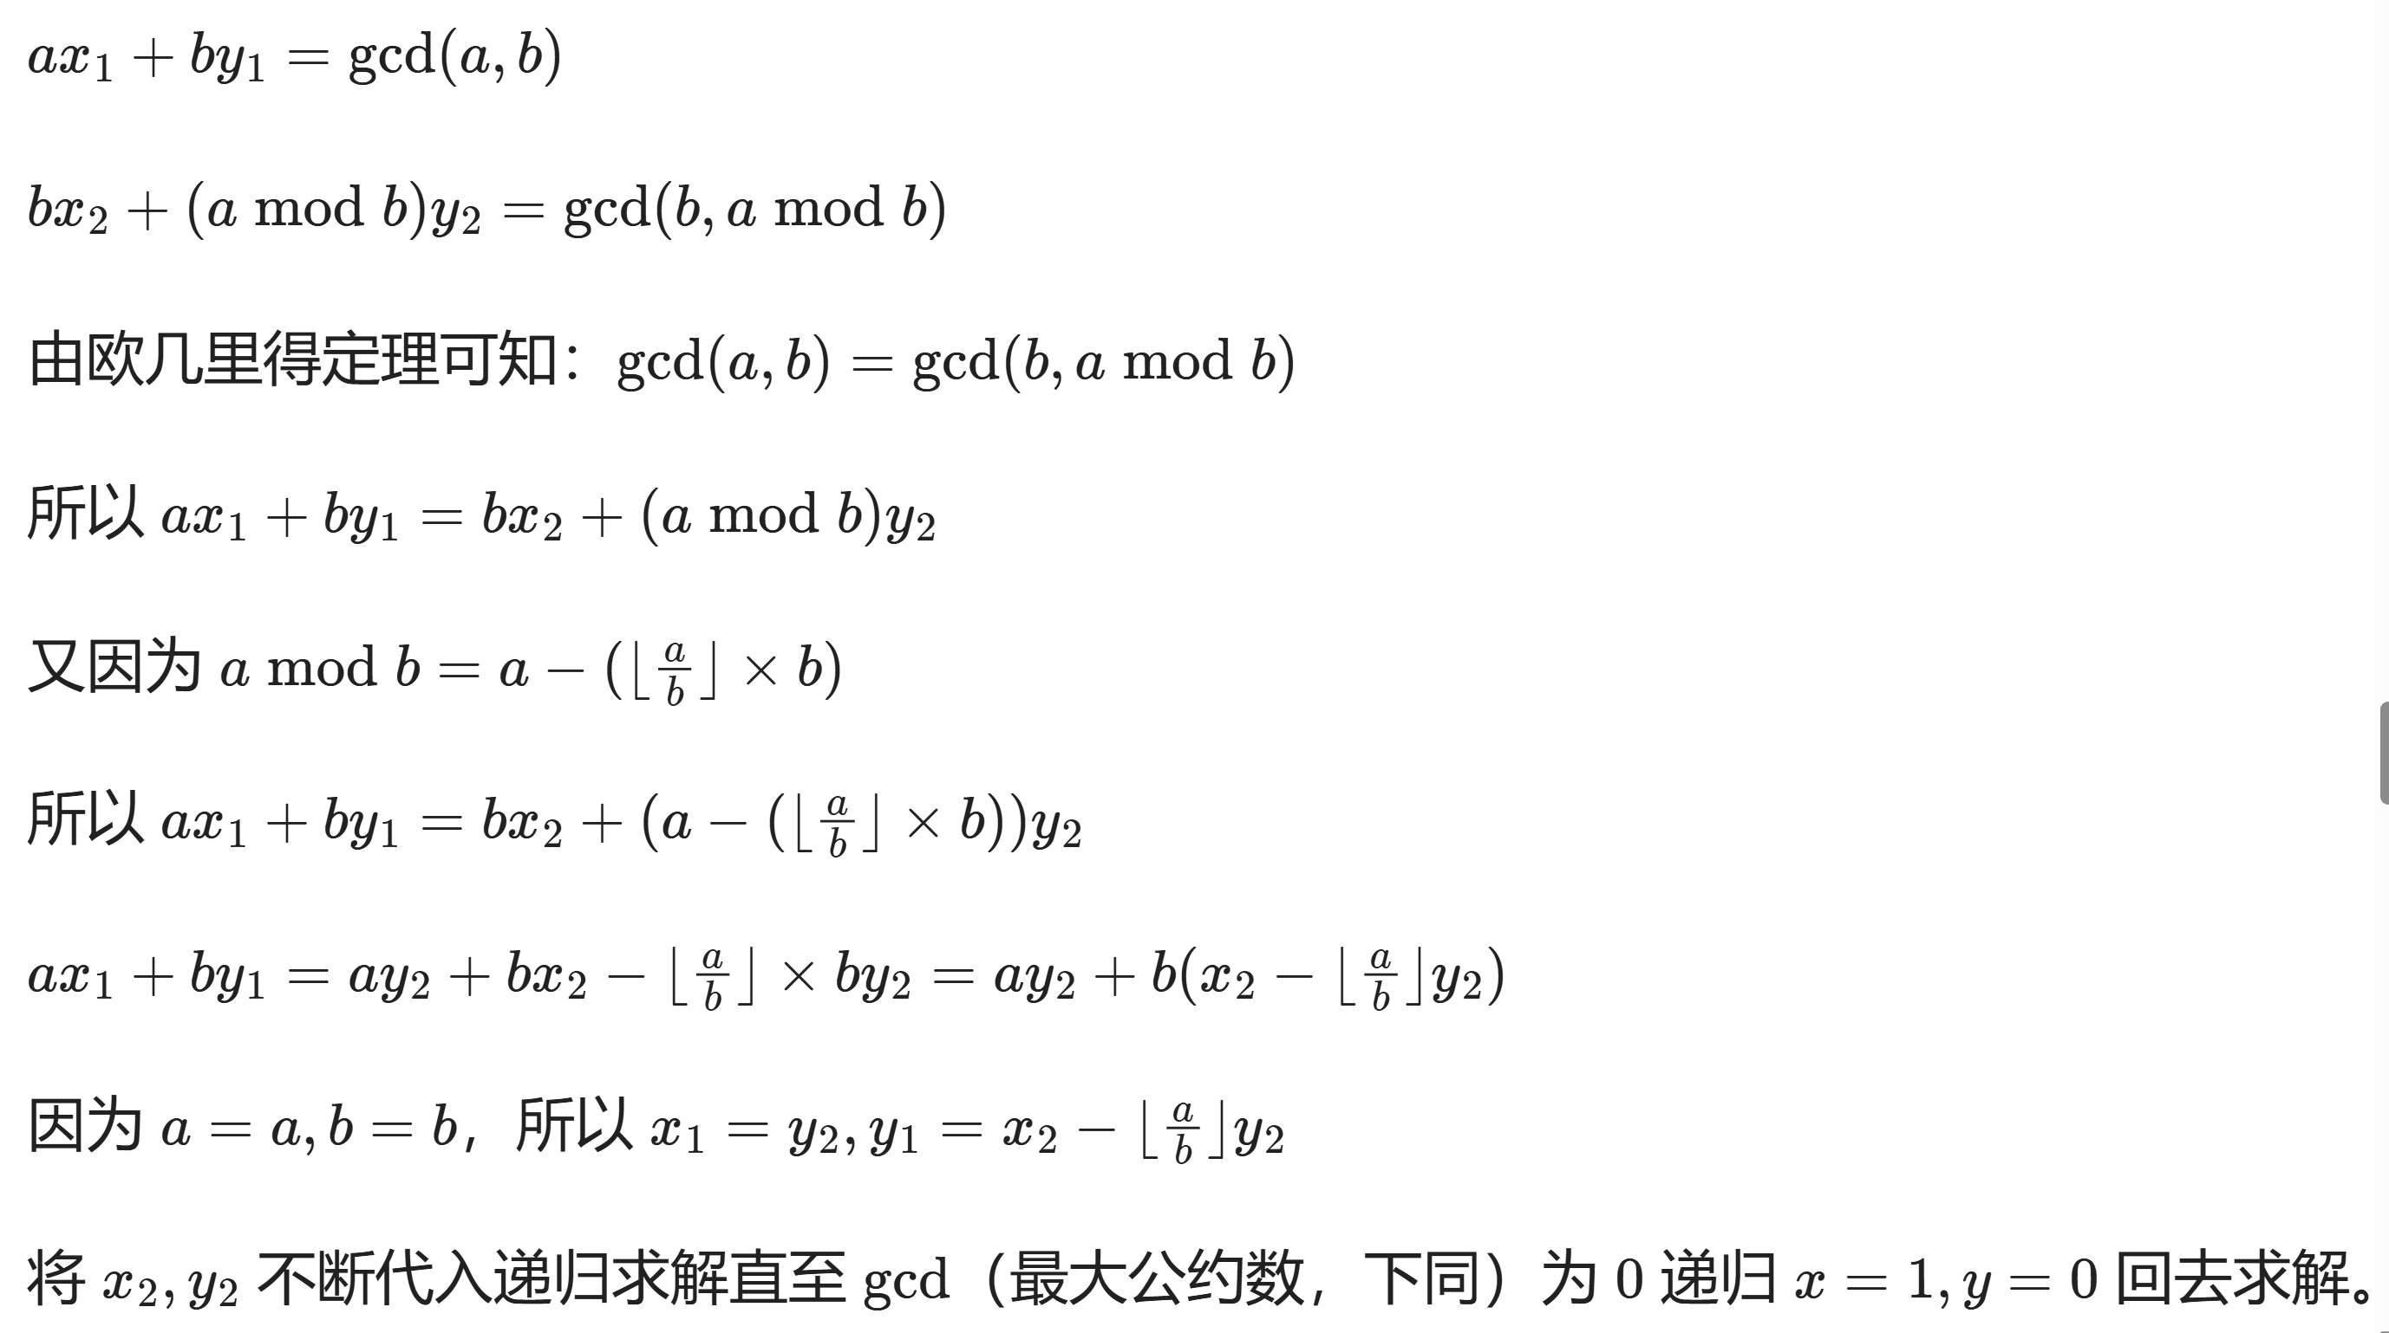
欧几里得算法（exgcd）

Slide 7
欧几里得算法（exgcd）
但是有个问题是， 如果这个方程的解很大， 我们没法用 int 表示呢？

Slide 8
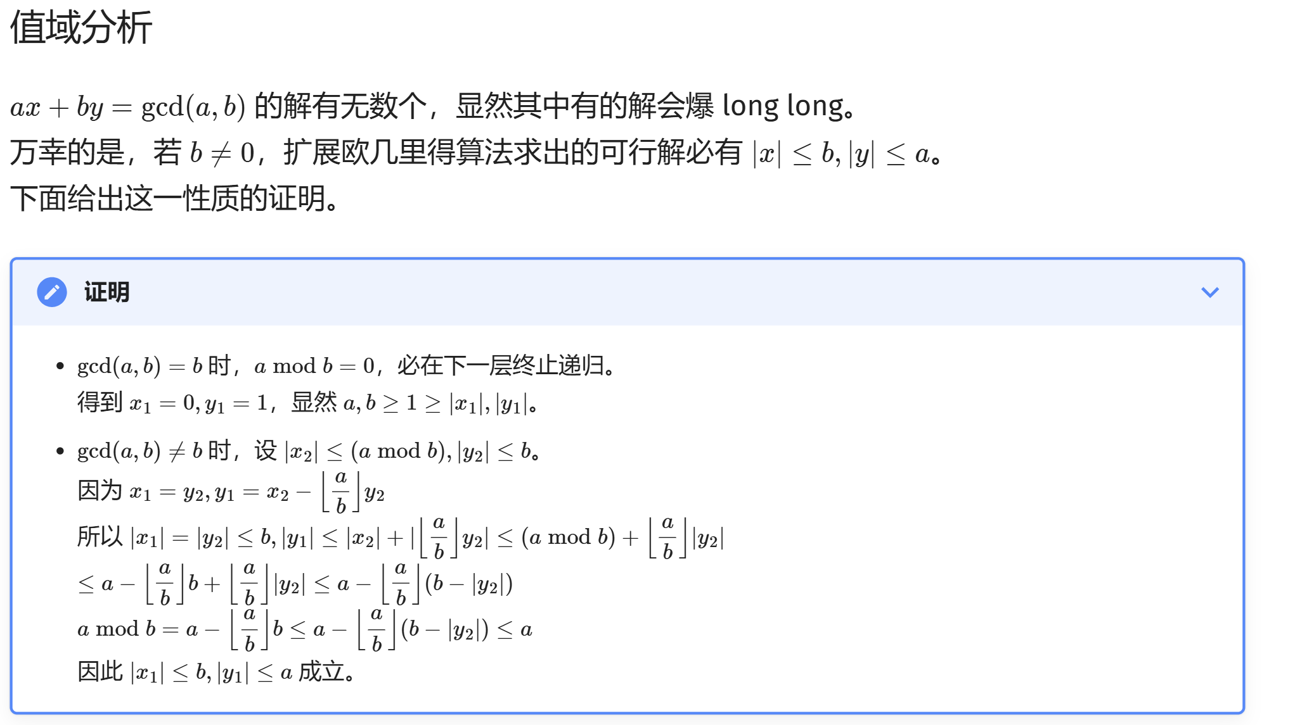
欧几里得算法（exgcd）

Slide 9
裴蜀定理

Slide 10
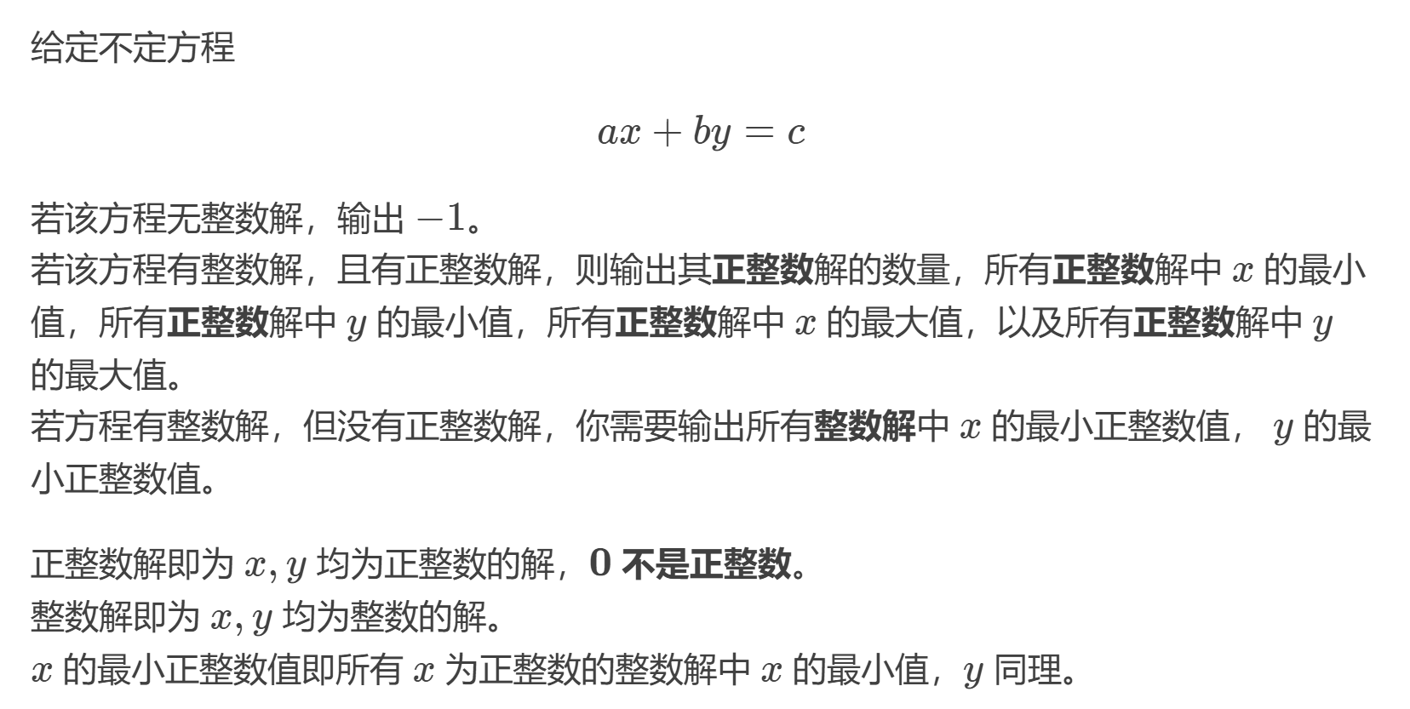
P5656 【模板】二元一次不定方程 (exgcd)

Slide 11
逆元

Slide 12
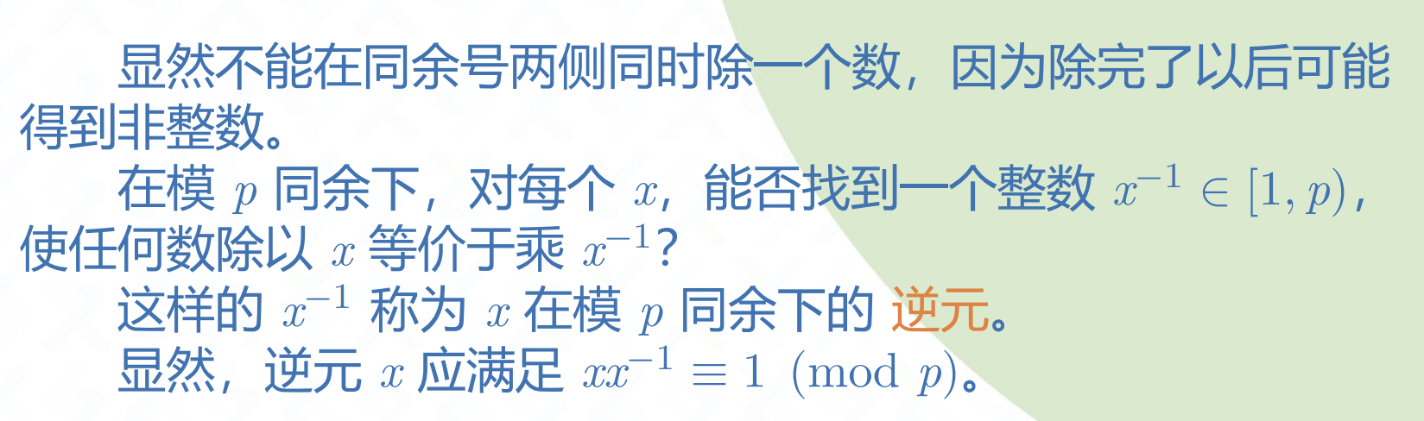
逆元

Slide 13
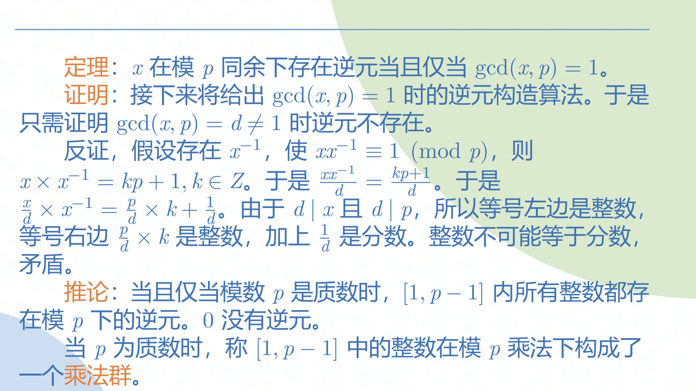
逆元存在性定理

Slide 14
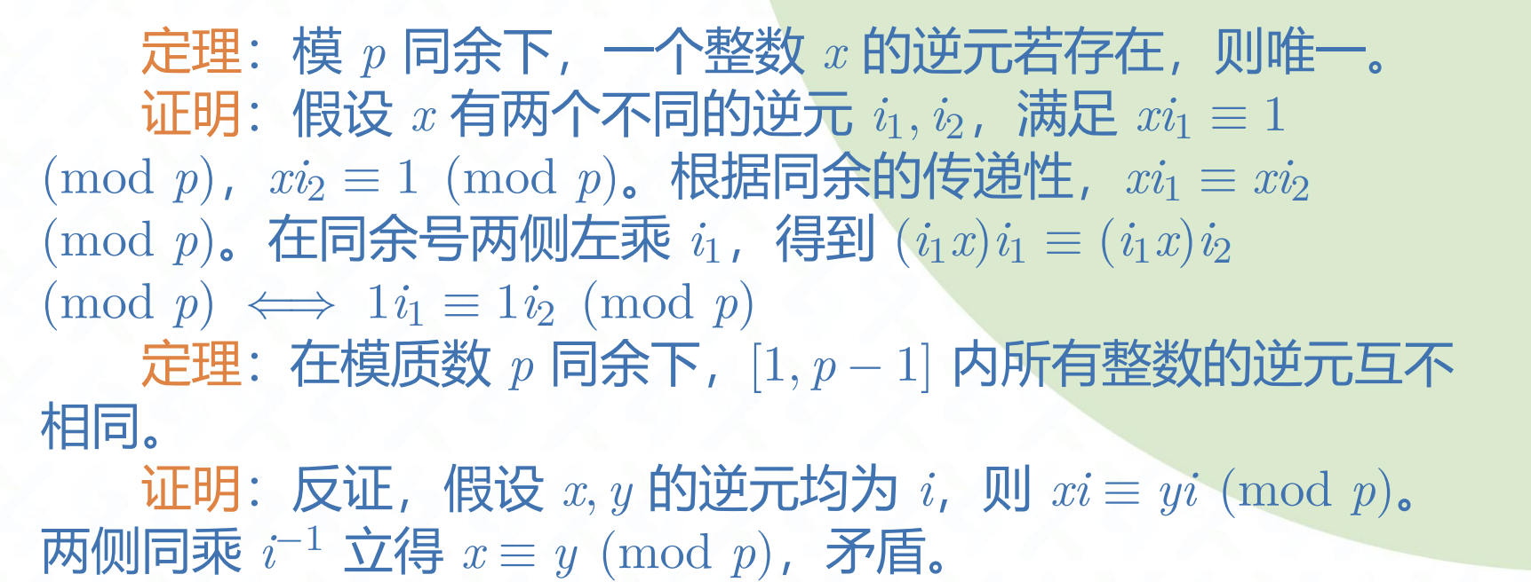
性质

Slide 15
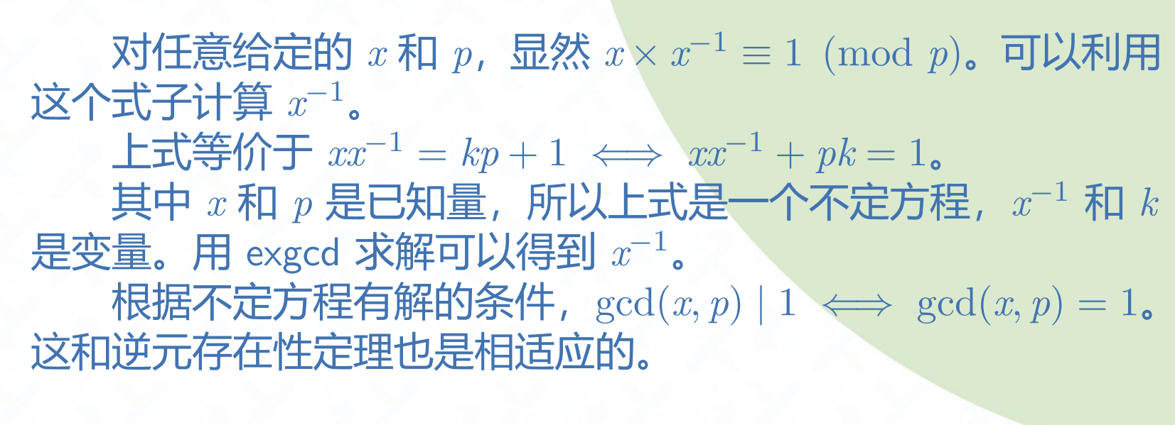
逆元的计算-exgcd

Slide 16
线性求逆元
dddd

Slide 17
一些定理

Slide 18
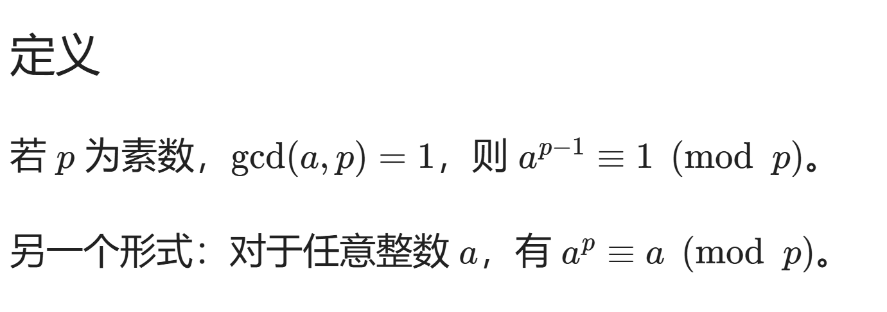
费马小定理

Slide 19
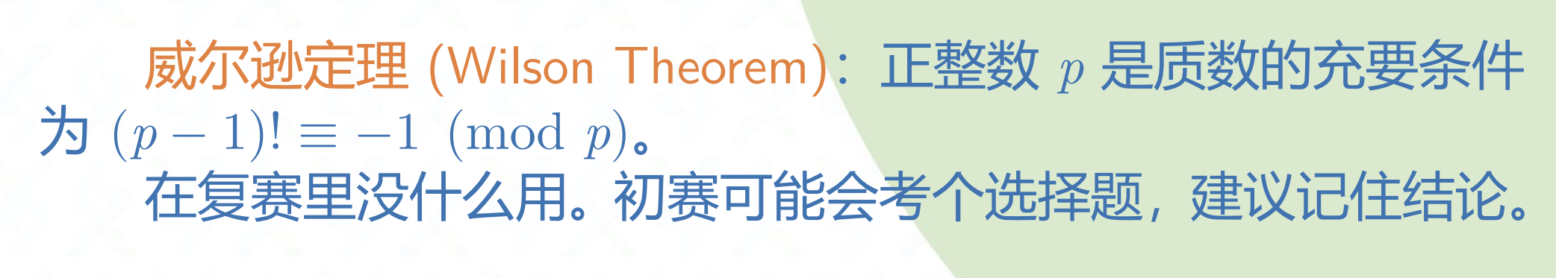
威尔逊定理

Slide 20
欧拉函数
Phi(n) 表示 1~n 中和n互质的数个数

Slide 21
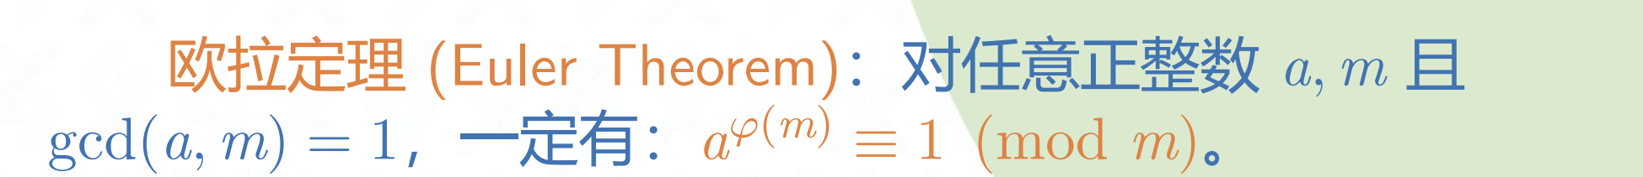
欧拉定理

Slide 23
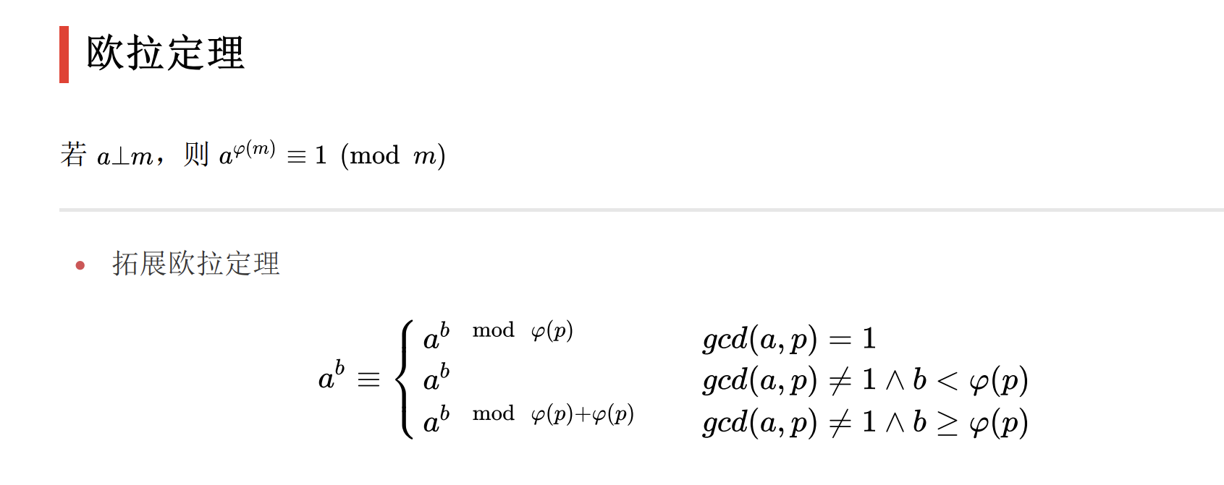

Slide 24
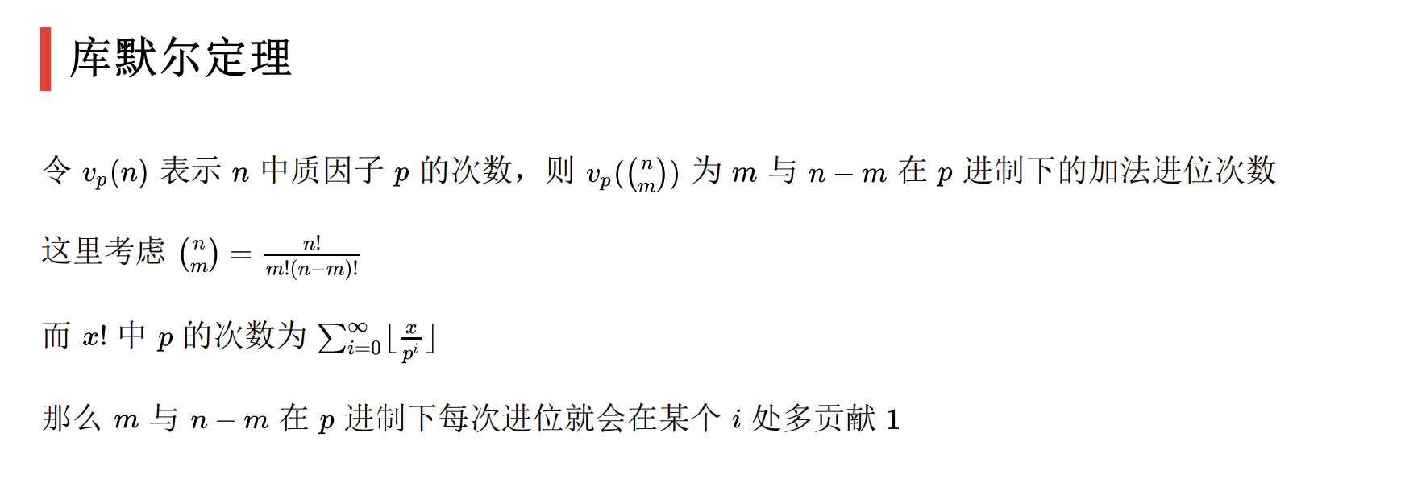

Slide 25
CF582D Number of Binominal Coefficients

Slide 26
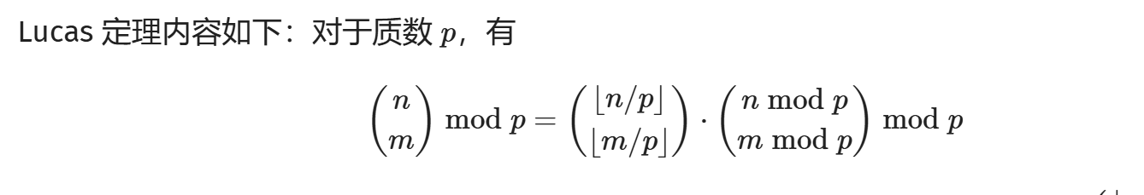
Lucas定理

Slide 27
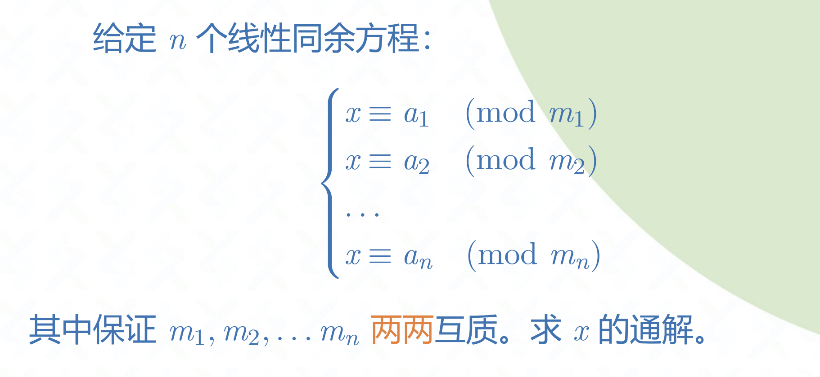
中国剩余定理

Slide 28
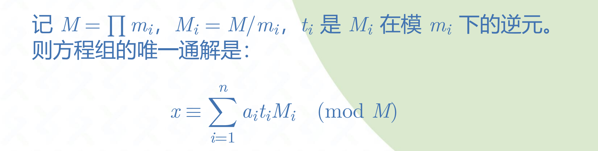
中国剩余定理

Slide 29
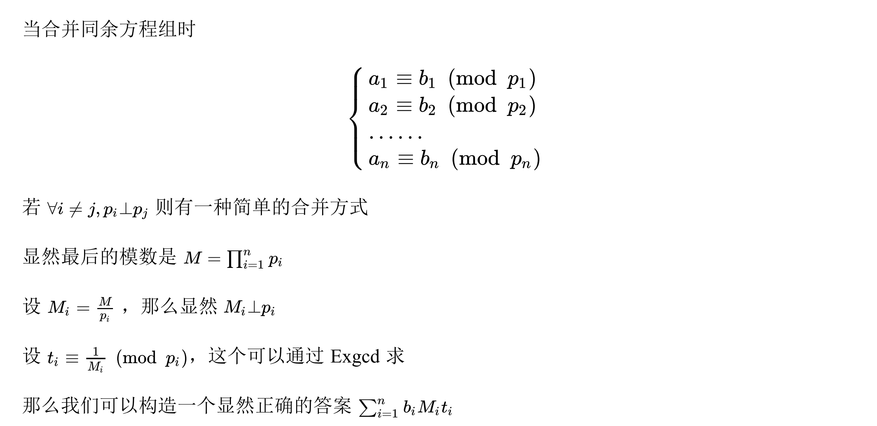
中国剩余定理

Slide 30
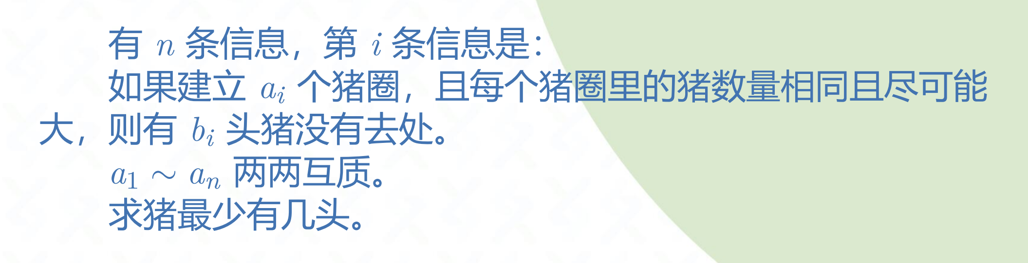
Luogu 1495曹冲养猪

Slide 31
ExCRT
和 CRT 没有任何关系， 但是比 CRT 容易理解多了， 全方位暴打CRT

Slide 32
ExCRT

Slide 33
[SDOI2010] 古代猪文

